Slide 1
Assemblée générale « date de votre AG »
Association de parents d’élèves
de l’enseignement libre
www.apeldurhone.fr
Notes:
Pensez à modifier la date de cette slide pour indiquer celle de votre AG

Slide 2
Déroulement de l’Assemblée Générale
Mot d’accueil du président de l’Apel ;
Mot du chef d’établissement ;
Présentation de l’Apel ;
AG ordinaire ;
Temps d’échange...
Notes:
Cette slide doit présenter le déroulement de la rencontre : adaptez-la en fonction de ce que vous avez prévu !
Remarque : vous pouvez faire venir un intervenant sur un thème de votre choix pour faire venir plus de monde à votre AG.

Slide 3
Vidéo de présentation de l’Apel
Notes:
Vous pouvez introduire cette présentation PPT en diffusant une des vidéos proposées par l’Apel nationale (pensez à avoir des enceintes pour le son !) :
Les préjugés – vidéo disponible ici : https://www.youtube.com/watch?v=cpW5SSiDqys (vous pouvez également la télécharger au préalable sur l’espace privé, pour ne pas dépendre d’une connexion internet : https://www.apel.fr/espace-prive/boite-a-outils/videos-de-lapel.html)
Vidéo de rentrée du président national de l’Apel (à retrouver à la rentrée sur l’espace privé du site www.apel.fr)

Slide 4
L’Apel : un mouvement national
3
Notes:
Il est indispensable de commencer par présenter rapidement le mouvement des Apel, auquel appartient votre Apel d’établissement, son histoire et le nombre d’adhérents qu’il compte.

Slide 5
Première association de parents d’élèves
L’Apel c’est…
90 ans d’histoire
Plus de 950 000 adhérents
La seule association de parents bénévoles reconnue par l’Enseignement Catholique
Une structure fédérale avec des rôles distincts :
Apel d’établissement
Apel départementale
Apel académique
Apel nationale
Notes:
L’Apel est la plus importante association de parents d’élèves en France, avec plus de 950 000 adhérents.
La première Apel date de 1930.
Seule association officiellement reconnue par l’Enseignement catholique, elle est présente dans près de 5000 établissements.
Les Apel d’établissement adhèrent à une Apel départementale, elle-même adhérente d’une Apel académique, qui adhère à l’Apel nationale. Chacun des échelons du mouvement a un rôle particulier à jouer (animation, représentation, formation, participation au débat éducatif…).

Slide 6
Cinq missions essentielles
Soutenir les parents dans les domaines de l’éducation et de la scolarité
Représenter les parents d’élèves vis-à-vis de l’institution scolaire et des pouvoirs publics
Défendre la liberté d’enseignement et le libre choix d’école
Missions du mouvement
Participer à la vie et à l’animation des établissements scolaires
Participer au débat éducatif
Notes:
L’Apel remplit 5 missions essentielles :
Soutenir les parents dans les domaines de l’éducation et de la scolarité ;
Défendre la liberté d’enseignement et le libre choix de l’école ;
Participer au débat éducatif ;
Participer à la vie et à l’animation des établissements scolaires ;
Représenter les parents d’élèves au sein de l’institution scolaire et des pouvoirs publics.

Slide 7
Accueillir et représenter tous les parents
« Le mouvement des Apel
représente les familles qui,
dans la diversité de leurs identités sociales, culturelles, politiques, philosophiques
ou religieuses, ont librement choisi
de confier leurs enfants à un établissement catholique d’enseignement. »
Projet du mouvement des Apel
Notes:
Les parents qui confient leur enfant à l’Enseignement catholique font un choix délibéré et qui les engage.
Parce qu’elle est la seule association de parents d’élèves de l’enseignement libre, l’Apel a vocation à accueillir et représenter TOUS les parents.

Slide 8
Les services offerts aux parents par le mouvement des Apel
7
Notes:
Présenter les services offerts par l’Apel permettra ensuite d’expliquer le montant de la cotisation.

Slide 9
Le magazine Famille & éducation
Notes:
Diffusé tous les deux mois à l’ensemble des parents adhérents (5 numéros dans l’année), le magazine Famille & éducation traite des questions éducatives et scolaires. Il offre des infos pratiques, conseils, témoignages et pistes de réflexion.
Les nouveaux adhérents reçoivent généralement leur premier numéro de Famille & éducation aux alentours du mois de février (le temps que leur adhésion remonte au national).

Slide 10
Le service Information et Conseil aux Familles
Trois domaines d’intervention :
Orientation et rapprochement entre école et monde professionnel ;
École inclusive ;
Réflexions éducatives.
Notes:
Le service Information et conseil aux familles œuvre dans les domaines :
de l’orientation et du rapprochement entre école et monde professionnel ;
de l’école inclusive ;
des réflexions éducatives.
Son action se déploie au niveau des Apel académiques, départementales et des Apel d’établissement, au travers de :
l’organisation d’actions à destination des parents sur les questions d’orientation, d’ateliers collectifs de jeunes (rédaction d’un CV ou d’une lettre de motivation, développement des compétences psychosociales), de visites d’entreprises, de forums des métiers, d’actions de sensibilisation (handicap, précarité, etc.).
le soutien des familles ayant un enfant à besoins éducatifs particuliers (aide à la constitution d’un dossier MDPH, relais vers des associations spécialisées, représentation dans les commissions d’orientation vers les enseignements adaptés / commission des droits et de l’autonomie des personnes handicapées, etc.).
l’accompagnement des parents pour les renforcer dans leurs compétences éducatives (conférences, cafés-rencontres, actions de sensibilisation, etc.).

Slide 11
La plateforme téléphonique Apel service
Une équipe de professionnels à votre écoute, pour répondre à tous types de questions éducatives
Appel non surtaxé
Anonymat et confidentialité
Notes:
Les écoutants de la plateforme téléphonique sont des professionnels (psychologues, éducateurs spécialisés, conseillers scolaires). Ils sont joignables pour répondre à tous types de questions éducatives :
au 01 46 90 09 60
le lundi, mercredi, jeudi et vendredi de 9h à 18h
et le mardi de 14h à 19h
Ils écoutent les parents en respectant leur anonymat et répondent à leurs questions, en toute confidentialité.
Appel sans surcoût (gratuit depuis un poste fixe ou un téléphone portable).

Slide 12
Le site web www.apel.fr
Notes:
Le site www.apel.fr permet à tous les parents de se tenir informés de l’actualité éducative et scolaire, ainsi que de l’actualité de l’Apel. Il propose des témoignages d’experts, des activités pour les enfants sous la forme de tutoriels, etc.
Inscrivez-vous à la newsletter mensuelle pour vous tenir au courant des nouveautés !
Le site est complété par une présence sur les réseaux sociaux :
Facebook
https://www.facebook.com/pg/Apelnationale/
Twitter
https://twitter.com/Apelnationale
Pinterest
https://www.pinterest.fr/apelnationale/
Et une chaine Youtube
https://www.youtube.com/user/apelnationale

Slide 13
Les Rencontres Parents-École®
Toutes les infos et les thèmes sont sur le site de l’Apel du Rhône à la page : https://www.apeldurhone.fr/laccompagnement-des-apel-detablissement/les-actions-dans-letablissement/rencontres-parents-ecole/
Notes:
Une rencontre parents-école, c’est un temps d’échange entre adultes de la communauté éducative, sur une thématique éducative donnée, autour d’un animateur formé à la méthodologie développée par l’Apel nationale.
Les thèmes proposés sont propices à la réflexion et aux débats : l’autorité, la motivation, la différence, l’orientation, le harcèlement, la transmission, les écrans…
A (nom de votre établissement), nous avons déjà organisé / envisageons d’organiser des RPE sur les thèmes de…
(Les Apel d’établissement peuvent organiser ces rencontres, en lien avec leur chef d’établissement, avec l’aide de l’Apel départementale du Rhône.)

Slide 14
Le réseau d’animation pastorale
Notes:
Le réseau d’animation pastorale (RAP) de l’Apel est un réseau national, qui accompagne et soutient la mise en place d’initiatives dans les établissements.
A (nom de votre établissement), le délégué RAP est à l’origine de la mise en place de la prière des mères le mardi matin, de la participation au concours de crèches organisé par l’Apel départementale, du bol de riz pendant la Semaine sainte, du soutien à l’opération Espoir Irak, la distribution du livret de Carême, (personnalisez avec vos actions)…

Slide 15
Les services offerts aux parents par l’Apel du Rhône
14
Notes:
Présenter les services offerts par l’Apel permettra ensuite d’expliquer le montant de la cotisation.

Slide 16
Le site web de l’Apel du Rhône
De nombreuses pages d’informations pour les Apel et les familles
Des articles d’actualité publiés régulièrement
Un suivi des événements organisés par l’Apel du Rhône
Un espace membre sécurisé dans lequel stocker vos fichiers à transmettre à l’Apel du Rhône
www.apeldurhone.fr
15

Slide 17
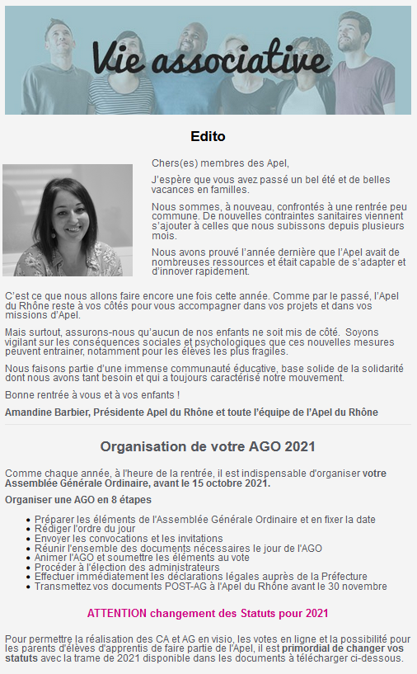
Les newsletters de l’Apel du Rhône
Newsletter pour les Apel
Newsletter pour les familles
16

Slide 18
Permanence téléphonique
L’Apel du Rhône assure une permanence téléphonique tous les jours de 9h à 17h
Réponses aux questions relatives à plusieurs thématiques :
Accompagnement aux Apel d’établissement (vie associative, organisation d’événements...) ;
Informations et Conseils aux Familles ;
Orientation et École et Monde Professionnel.
Si besoin, L’Apel du Rhône redirige vers des organismes compétents pour toutes demandes spécifiques (parentalité, vie scolaire...).

Slide 19
Organisation d’événements
Une conférence par mois sur des thèmes éducatifs et pédagogiques ;
Un ensemble d’actions annuelles dédiées à l’orientation (conférences, formations, présentation d’outils...) ;
Des ateliers parentalité ;
Des matinées « école inclusive » ;
Des événements ponctuels sur des thématiques spécifiques (événements « Sport et Santé » en 2022).

Slide 20
Autres missions de l’Apel
Gestion et attribution des subventions aux Apel d’établissement ;
Accompagnement des parents d’enfants à besoin éducatifs particuliers ;
Organisation, formation et participation aux commissions d’appel ;
Mise à disposition de documents et de kits d’organisation (AGO / AGE, événements...).

Slide 21
La cotisation à l’Apel
20

Slide 22
La cotisation à l’Apel
Une et indivisible ;
Portée sur la facture de scolarité et réglée en une fois si l’Apel a signé une convention de mandat avec l’Ogec.
Notes:
La cotisation à l’Apel :
est une et indivisible
est portée sur la facture de scolarité et réglée en une fois (sur la première facture de l’année) >> légalement la cotisation à une association ne peut être perçue qu’en une fois
finance les actions menées à tous les échelons du mouvement >> cf slide suivante
La convention de mandat se trouve sur le site internet : https://www.apeldurhone.fr/crbst_10.html

Slide 23
La cotisation finance…
Les actions menées par l’Apel aux différents échelons du mouvement :
Établissement ;
Département ;
Académie ;
National.
Les services offerts à l’ensemble des parents.
Notes:
Les actions menées par l’Apel au sein de l’établissement : pot d’accueil des nouveaux parents, organisation de la conférence sur le sommeil, vin chaud offert au marché de Noël, la nouvelle aire de jeux dans la cour, etc. (personnalisez en indiquant vos actions) ;
Les actions menées aux niveaux de l’Apel départementale du Rhône / de l’Apel académique de Lyon et services offerts aux parents : conférences, animation de soirées Rencontre Parents-Ecole sur différents thèmes (les écrans, le harcèlement, l’orientation, le métier de parent d’élève, la motivation, transmettre, enfants différents, l’autorité, alcool cannabis) matinées écoles inclusives, événement harcèlement, accompagnement à l’orientation, accompagnement des parents avec enfants à besoins éducatifs particuliers, formation et participations de parents pour les commissions d’appel, accompagnement et formation des Apel d’établissement, site www.apeldurhone.fr
Les services offerts à l’ensemble des parents par l’Apel nationale : abonnement au magazine Famille & éducation, actions du service Information et conseil aux familles, plateforme téléphonique Apel service, site www.apel.fr ;
Les actions menées par l’Apel nationale : congrès, petit-déjeuner débat, formation des parents bénévoles du mouvement, animation de réseau, etc.
Toutes ces actions ont un coût, c’est la raison pour laquelle la cotisation participe au financement de l’action des différents échelons du mouvement.
Par ailleurs, en cotisant à l’Apel, vous êtes représentés auprès des différentes instances de l’Enseignement catholique, mais aussi auprès des pouvoirs publics : lorsque le président de l’Apel de notre établissement va négocier avec le maire au sujet des transports scolaires, il a les X familles adhérentes de notre établissement derrière lui. C’est vrai à chacun des échelons du mouvement : ainsi, lorsque le président national de l’Apel négocie avec le ministre de l’Education nationale, il a derrière lui 950 000 adhérents – dont vous faites partie.

Slide 24
Votre Apel d’établissement
23

Slide 25
Présentation de l’équipe
Déposez ici un trombinoscope des membres de l’équipe, en les présentant par fonction.
… tous sont bénévoles (= non rémunérés) !
Notes:
L’Apel, c’est une équipe de parents bénévoles engagés dans la vie et l’animation de (indiquer le nom de votre établissement).
Cette équipe est composée de :
…, président
…, vice-président
…, trésorier
…, secrétaire
…, membre du conseil d’administration
…, responsable de commission
…, Etc.
Préciser que les bénévoles aux différents échelons du mouvement ne sont pas rémunérés (aucun d’entre eux ! Pas même au sein de l’Apel nationale)

Slide 26
Organisation du travail de l’équipe
Personnalisez en fonction de votre organisation
Commission cantine ;
Commission fête de l’école ;
Commission parents correspondants (suivi et formation des PC);
Commission réflexions éducatives (organisation de RPE, Conférences, etc.) ;
Etc.
Notes:
Pour pouvoir mettre en œuvre ses actions, l’équipe est organisée en commissions (détaillez en fonction de votre organisation) :
La commission cantine (qui sert à…) ;
La commission fête de l’école ;
La commission parents correspondants (qui assure la formation et suivi des parents correspondants) ;
La commission réflexions éducatives (qui organise des RPE et conférences) ;
Etc.

Slide 27
Bénévole Apel : pourquoi pas vous ?
Merci à tous les bénévoles,
qu’ils soient membres du CA ou qu’ils nous aident ponctuellement !
Vous souhaitez vous associer à nos actions ?
N’hésitez pas à nous rejoindre !
Notes:
Au-delà des membres du conseil d’administration, l’Apel, ce sont aussi des parents bénévoles qui nous aident plus ou moins ponctuellement, et sans qui nos actions ne pourraient voir le jour :
Merci à eux !
Si vous souhaitez nous rejoindre, proposer votre aide ou des idées d’actions, n’hésitez pas à vous manifester auprès de l’équipe !

Slide 28
Assemblée Générale Ordinaire
27

Slide 29
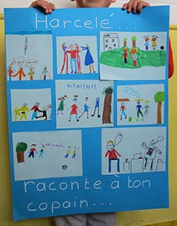
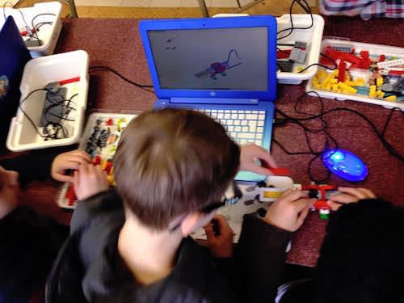
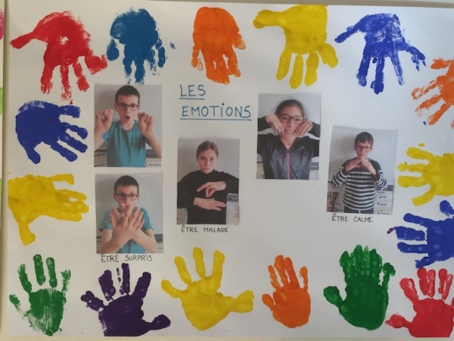
Rapport d’activité
Notes:
Présentez de manière illustrative les actions menées pendant l’année: photos, dessins, mots clés, symboles… N’hésitez pas à utiliser plusieurs slides pour valoriser les actions et leur réussite.
Photos des évènements auxquels l’Apel a pris part : café de rentrée, sapin de Noël, bibliothèque animée par des parents, semaine des Apel, voyage scolaire, etc.
Dessins/réalisations des enfants pour illustrer des temps forts de l’année, Noël, partage de carême, …
Images/dessins pour illustrer les représentations au conseil de classe, auprès du chef d’établissement, auprès des instances départementales,
Photos des équipements ayant reçu un financement de l’Apel (cours, équipement numérique, etc.)

Slide 30
Rapport d’activité
Listez ici de façon exhaustive les actions menées pendant l’année
Notes:
Présentez de façon exhaustive les actions menées, par exemple :
Accueil des nouveaux parents lors du café de rentrée
Formation et coordination de l’équipe de parents correspondants qui vous représente au conseil de classe
Animation du BDI Orientation
Organisation de la Rencontres parents-école sur les écrans
Organisation de la Semaine des Apel sur le thème « S’engager pour l’Homme et la planète »
Fête de l’école
Forum des métiers
Action de sensibilisation aux besoins éducatifs particuliers (par exemple, conférence sur les troubles dys…)
Participation au financement de…
Représentation au conseil d’établissement (expliquer à quoi il sert), en conseil de discipline, au sein de l’association de gestion de l’établissement (Ogec ou autre) vis à vis des élus locaux (illustrer le pourquoi de ces liens)…
Etc.

Slide 31
Exemple d’actions à mettre en place
Semaine des Apel 2022
14 mars : soirée des métiers sur l’environnement
16 mars : animation chapelle autour des semis (lien entre le Carême et l’environnement)
Actions avec la commission environnement collège-lycée :
Collecte de déchets ;
Actions de sensibilisation au gaspillage ;
Visite de refuges d’animaux blessés par des actions directes ou indirectes de l’homme...
Notes:
Un exemple détaillé : actions mises en place dans le cadre de la Semaine des Apel : reprise du visuel national + quelques lignes de présentation de ce qui a été organisé.

Slide 32
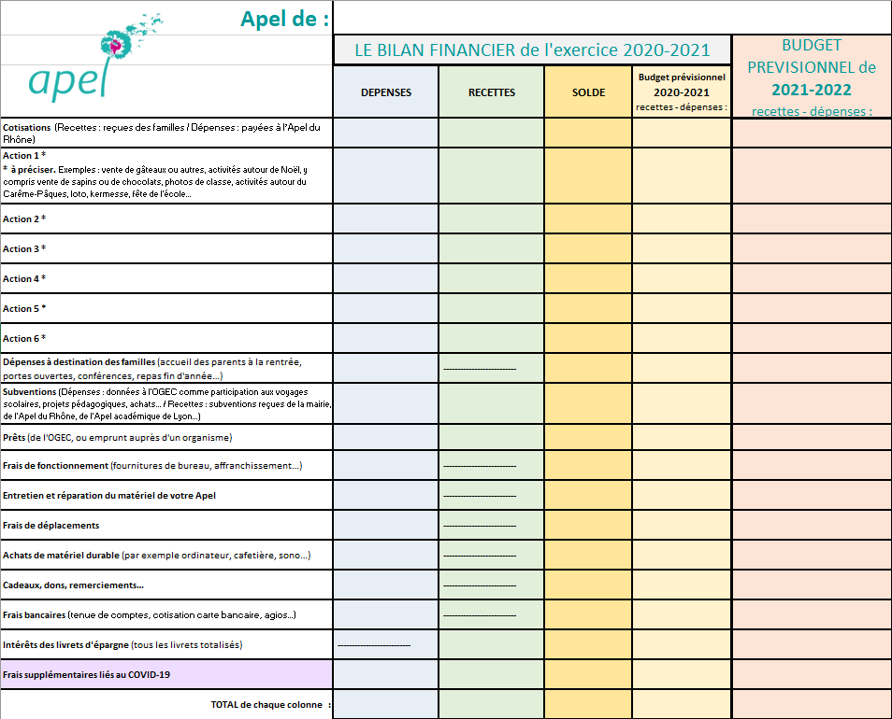
Rapport financier : compte de résultat
Personnalisez votre tableau en le téléchargeant sur: https://www.apeldurhone.fr/laccompagnement-des-apel-detablissement/lapel-son-fonctionnement/assemblee-generale/
Notes:
Le rapport financier doit comporter deux éléments:
Le compte de résultat : c’est la présentation des recettes et des dépenses réalisées pendant l’année ;
Une situation patrimoniale : c’est la présentation des soldes des comptes (bancaires, épargne,…) à la fin de l’exercice réalisé, en parallèle au solde des comptes de l’année précédente.
Le rôle du trésorier est de présenter les faits saillants et de donner les éléments explicatifs pour que tous les adhérents aient une claire compréhension de ce qui est le miroir financier des actions réalisées.
Attention : selon les statuts-types, l’exercice social prend fin le 31 juillet. C’est donc à cette date qu’il faut arrêter vos comptes.

Slide 33
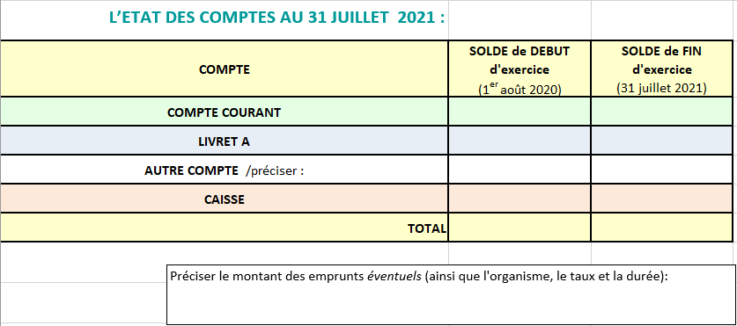
Rapport financier : état des comptes
Personnalisez votre tableau en le téléchargeant sur: https://www.apeldurhone.fr/laccompagnement-des-apel-detablissement/lapel-son-fonctionnement/assemblee-generale/
Notes:
Une saine gestion de l’association implique de disposer d’un à deux ans (maximum !) de trésorerie.

Slide 34
Projets de l’année / Rapport d’orientations
Pour l’année à venir :
…
…
…
Notes:
Présenter les projets de l’année répond à un double objectif :
Recueillir l’accord des adhérents sur les orientations, les projets que l’association se propose de mettre en œuvre pour l’année qui vient ;
Et, par la même occasion, souder les parents autour de ces projets, mobiliser, et faire appel aux bonnes volontés pour venir étoffer les équipes.
La base de votre présentation pourra reprendre les sujets présentés dans le rapport d’activité, dans la mesure ou certaines actions sont reconduites une année après l’autre, mais aussi les nouveautés que votre équipe projette de mettre en place (par exemple, des aides d’investissement exceptionnelles pour des équipements numériques, un aménagement de cour, etc.)

Slide 35
Budget prévisionnel
Personnalisez votre tableau en le téléchargeant sur: https://www.apeldurhone.fr/laccompagnement-des-apel-detablissement/lapel-son-fonctionnement/assemblee-generale/
Notes:
Le budget prévisionnel doit reprendre la même forme que la présentation du compte de résultat :
Il doit faire apparaitre la projection financière pour les actions reconduites d’une année à l’autre (par exemple, les dépenses recettes pour l’organisation d’un lot ou de la fête de fin d’année ne vont pas beaucoup varier d’une année à l’autre);
Il faut également faire apparaître les nouveaux projets. Ce seront des nouvelles actions pour lesquelles il n’y aura pas forcément de référence antérieure.
Le budget prévisionnel intègre le montant de la cotisation (et son éventuelle augmentation).
Le rôle du trésorier est de présenter les faits saillants et d’expliquer sur quels éléments reposent ce budget prévisionnel proposé par le conseil d’administration.
Le tableau donné en exemple fait partie du modèle de tenue de compte téléchargeables sur le site de l’Apel du Rhône : https://www.apeldurhone.fr/crbst_26.html

Slide 36
Approbation du rapport d’activité
Nombre de voix contre :
Nombres d’abstentions :
Nombre de voix pour :
Notes:
Les modalités de vote doivent être conformes aux statuts (qu’il s’agisse des comptes, des candidats administrateurs, etc.).

Slide 37
Approbation des comptes
Nombre de voix contre :
Nombres d’abstentions :
Nombre de voix pour :
Notes:
Les modalités de vote doivent être conformes aux statuts (qu’il s’agisse des comptes, des candidats administrateurs, etc.).

Slide 38
Vote du budget prévisionnel
Nombre de voix contre :
Nombres d’abstentions :
Nombre de voix pour :

Slide 39
Vote des orientations pour l’année 2021/2022
Nombre de voix contre :
Nombres d’abstentions :
Nombre de voix pour :

Slide 40
Élection du Conseil d’Administration
Nombre de sièges à pourvoir : …
- Candidat(e) 1 : Sébastien Dupont
- Candidat(e) 2 : Sarah Durand
- Candidat(e) 3 : xxx
- Etc.
Notes:
Quelques rappels :
Faites le point en conseil d’administration avant l’AG, avec vos statuts, pour annoncer le nombre de sièges à pourvoir.
Certaines Apel lancent l’appel à candidature avant l’AG, ce qui leur permet d’annoncer à l’avance les candidatures.
L’usage est que chaque candidat puisse se présenter (rapidement), et éventuellement exposer ses motivations pour siéger au conseil d’administration.
Le vote se fait à main levé ou à bulletin secret (voir article 8 des statuts de votre Apel d’établissement)
Pour mémoire, c’est le CA qui, une fois constitué, désigne les membres Bureau, composé d’un président, un vice-président, un trésorier, un secrétaire (voir article 7 des statuts de votre Apel d’établissement) L’AG n’élit donc pas directement les membres du Bureau, elle élit les membres du Conseil d’Administration.

Slide 41
Merci à tous pour votre présence
40
Notes:
La fin de l’assemblée générale sera marquée par un moment de convivialité (pot, repas), le début d’une conférence sur un thème qui préoccupe les parents ou encore une Rencontre parents-école…

